Slide 1
Boost your Big “D”
Team: Plus D

Slide 2
About our interest
“We are concerned about social and environmental wellness”
with “D”

Slide 3
About team “Plus D”
vitamin D
Design
Development
Daily
Desire
Social &
Environment
Plus
“D” value
Wellness
Diet
Dine
Data
Do
Dynamic
Digital
Drive
Deep dive

Slide 4
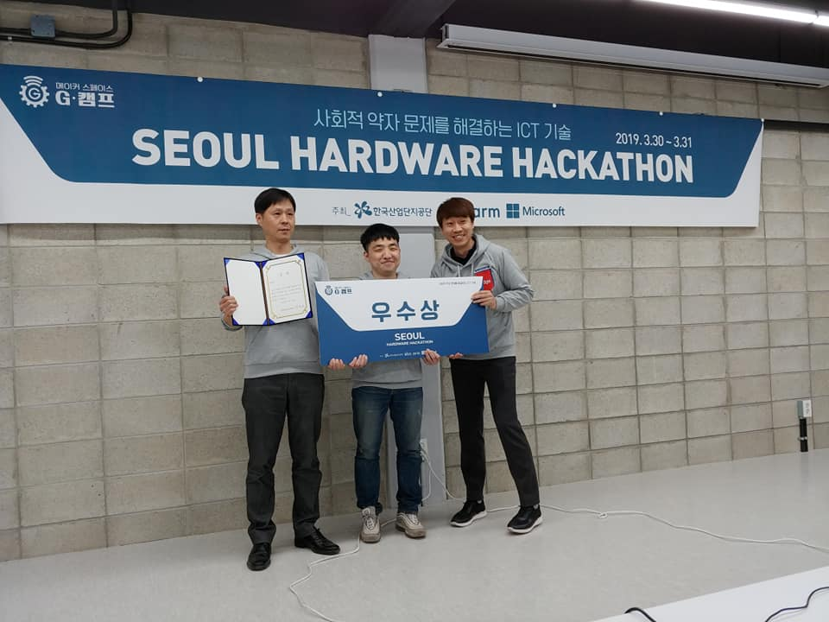
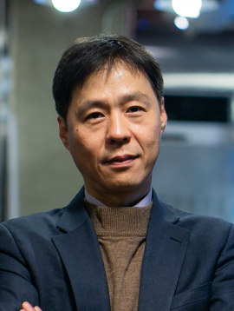
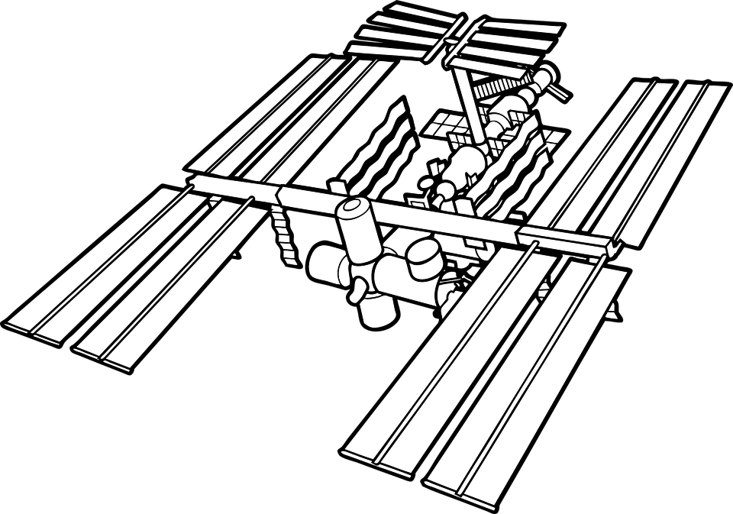
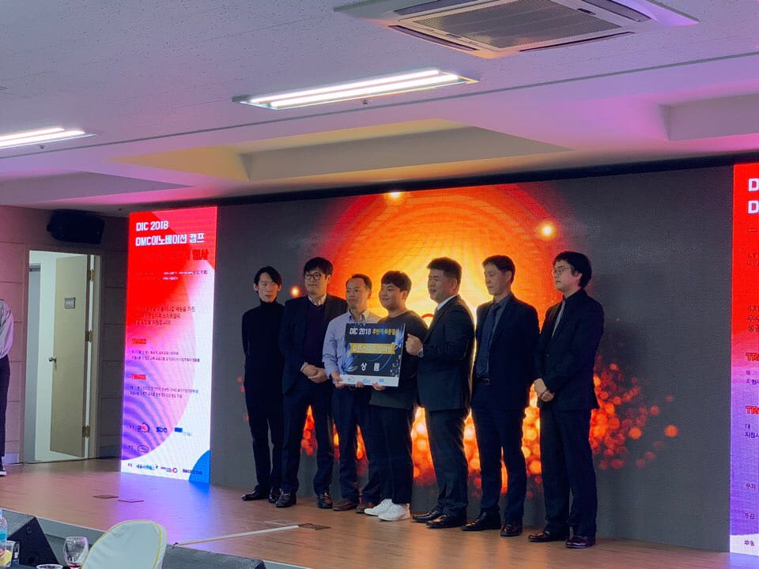
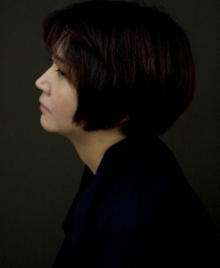
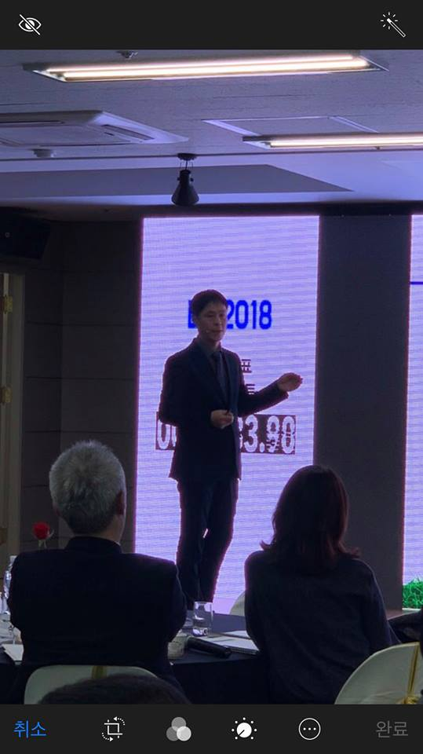
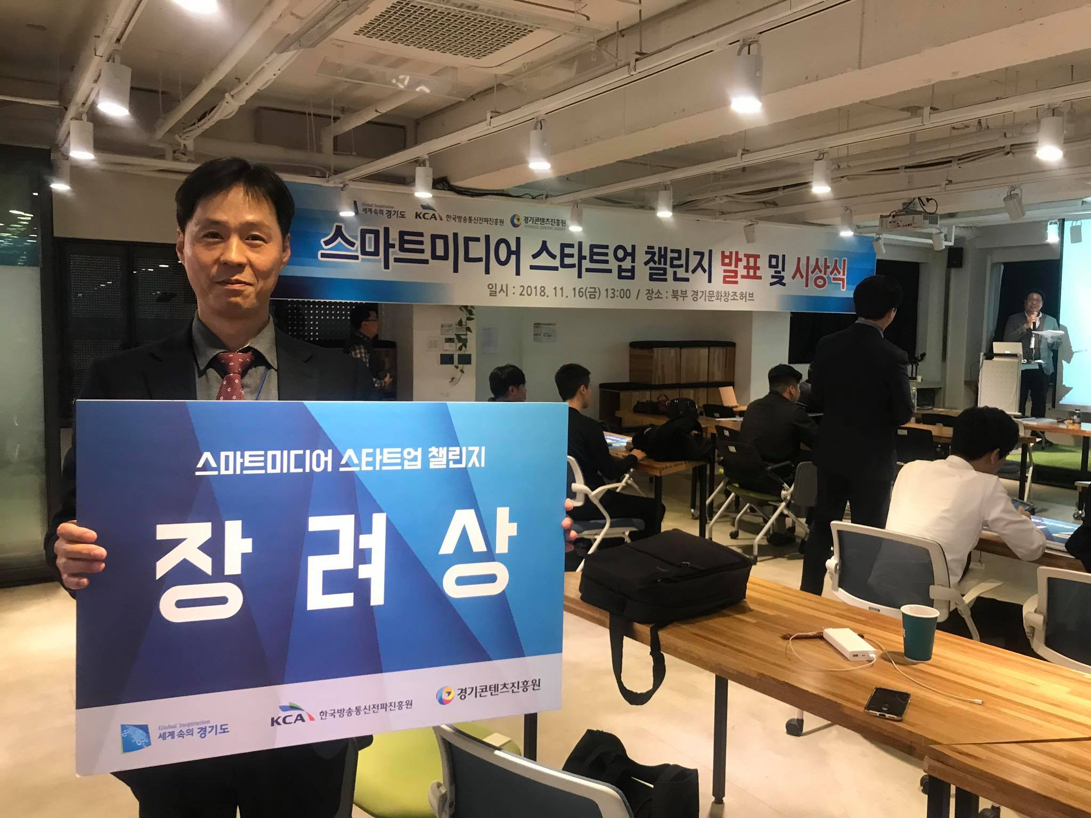
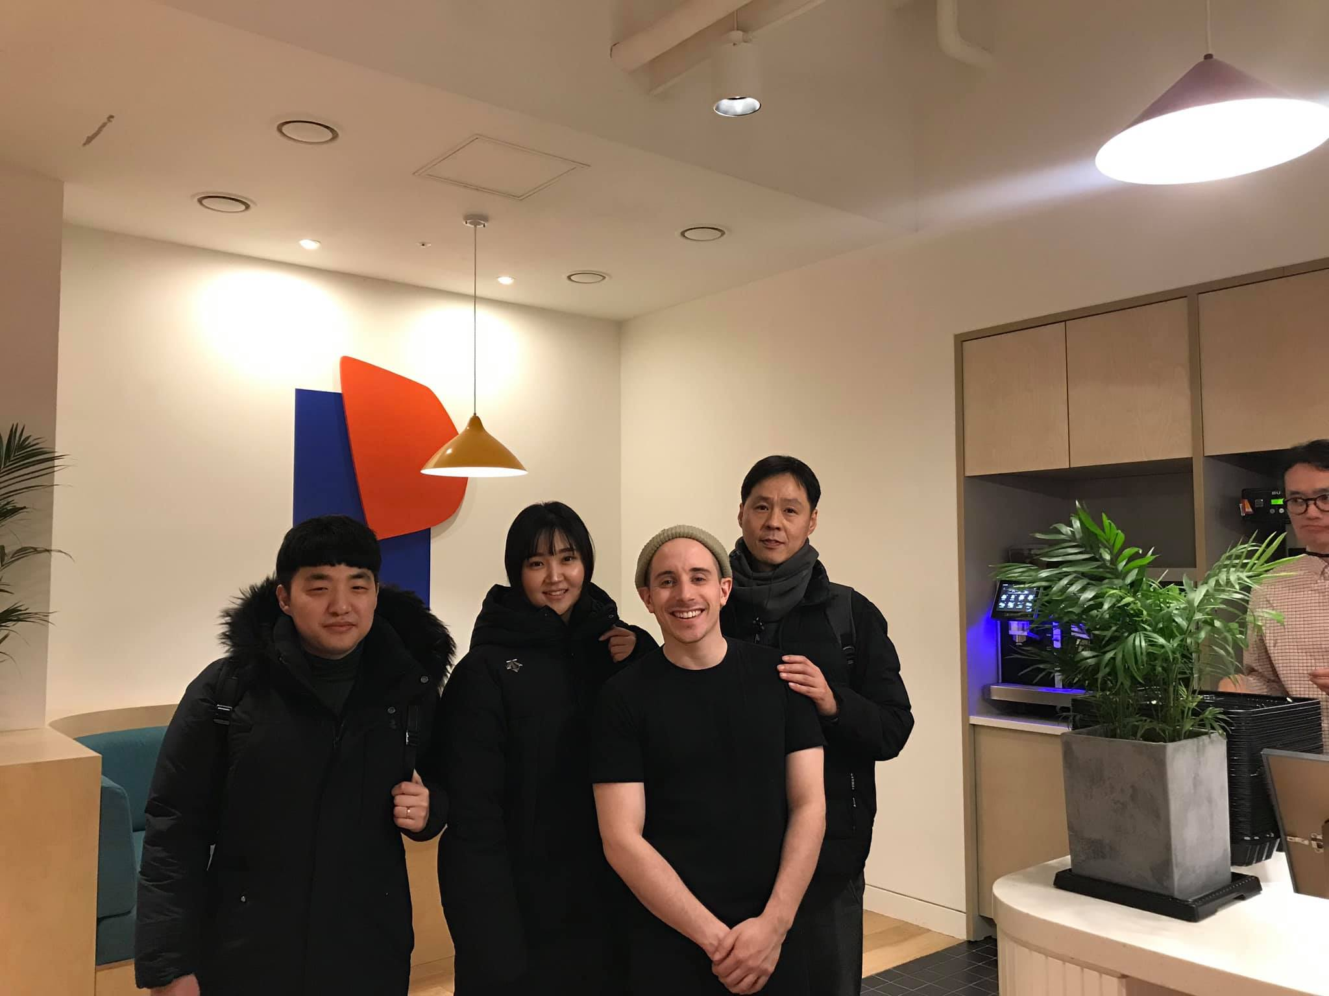
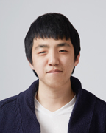
Plus D’s Astronaut
황해연 (사업개발/[기술]영업)
前 이루온(코스닥) 창립멤버, 이동통신 엔지니어
前 LG전자 통신부분 엔지니어 (교환기응용서비스)
hustler
박다리아 (現 Brand ‘Darlia’ 디자이너/대표)
Artist Phoebe(뵈뵈), 불변의가치 갤러리 전시, ‘이야기살롱’ 공연기획
前 세종문화예술회관 M Theater Sound Designer
前 ‘Bridging Child’ 문화예술 사회적기업 대표, 영어 번역가
Hackathon
hipster
최화섭 (現 스마트앱 / 증강현실 전문, ‘포자’ 대표)
前 카카오/멜론 소프트웨어 엔지니어
前 여기어때 창립멤버
hacker

Slide 5
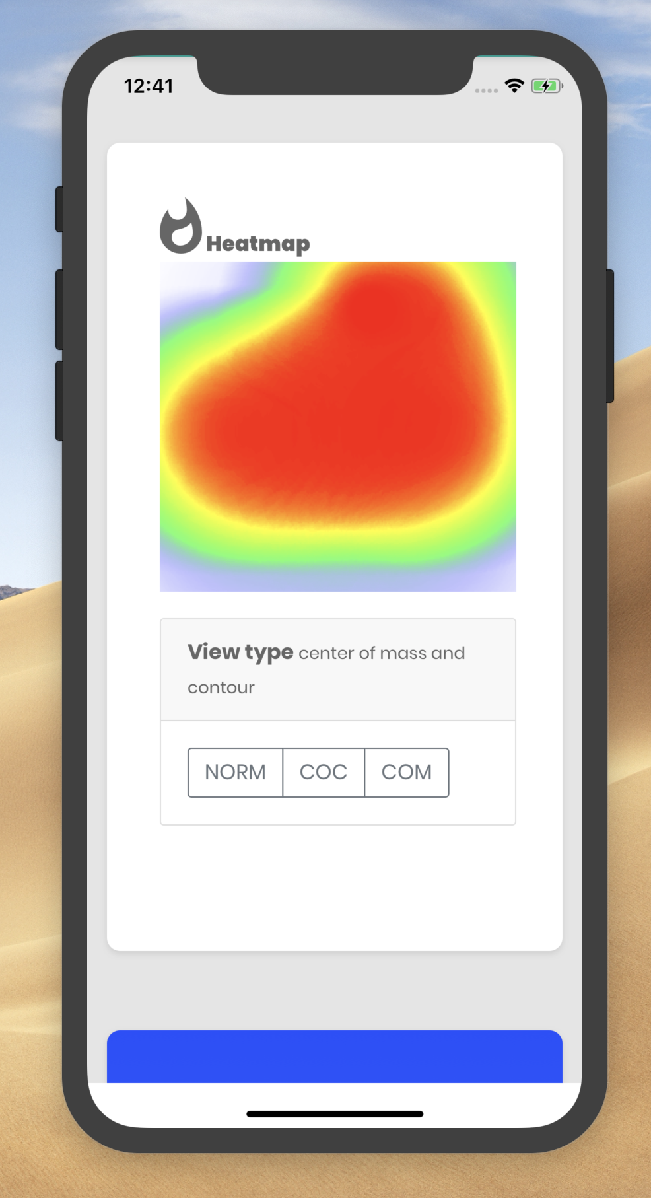
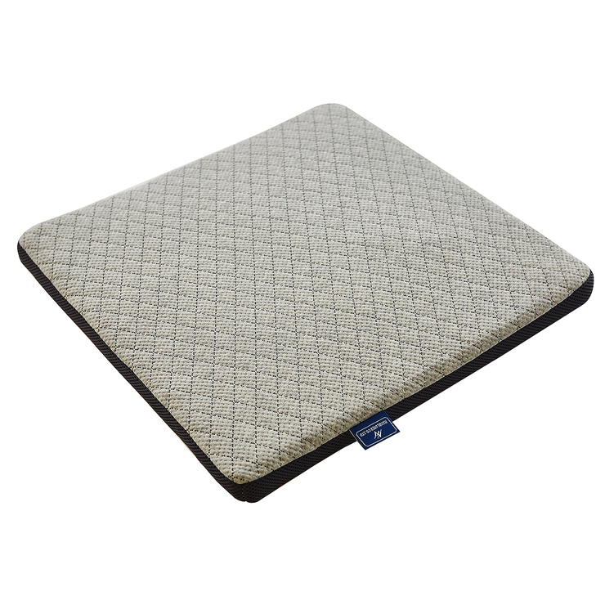
Our 4th Project
“Blue Eye”
= more informal
스마트 욕창방지 방석(매트)

Slide 6
Background
Boost your Big “D”
욕창(褥瘡; Decubitus ulcer 압박궤양) 이란?
- 신체 특정부위에 지속적 압박 (혈액순환 x) → 피부 괴사 → 세균침투/패혈증
욕창방지매트/방석 = 신체를 움직이지 못하는 중환자에게 필수 의료기
기존 욕창방지 방석(매트)의 문제점
- 기기적 오류감지 못함 (에어호스 이탈/꼬임, 공기주머니 미 동작)
환자상태를 모름 (대부분의 환자는 스스로 체위 변환 및 의사소통 불가)
병원에서의 욕창 유발률(4.7~32.1%, 중환자실 30~40%) = 의료사고 X, 환자 실수
환자의 압력상태를 측정하고, 압력을 적절히 분산하고 환자상태를 보호자에게 고지

Slide 7
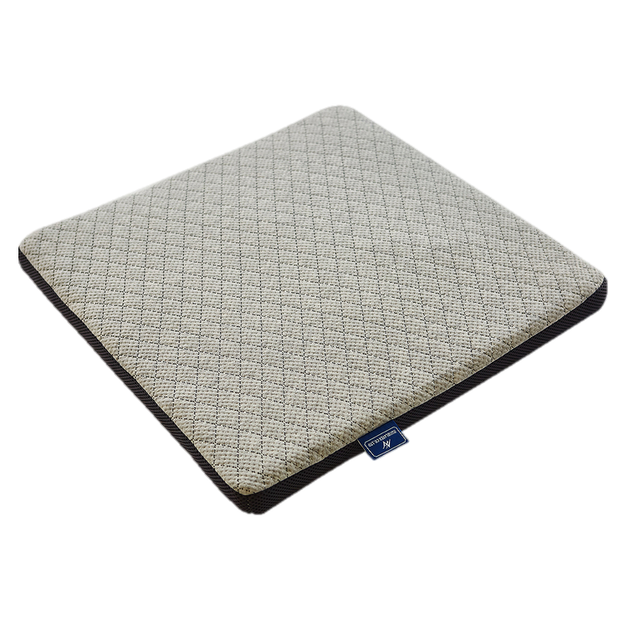
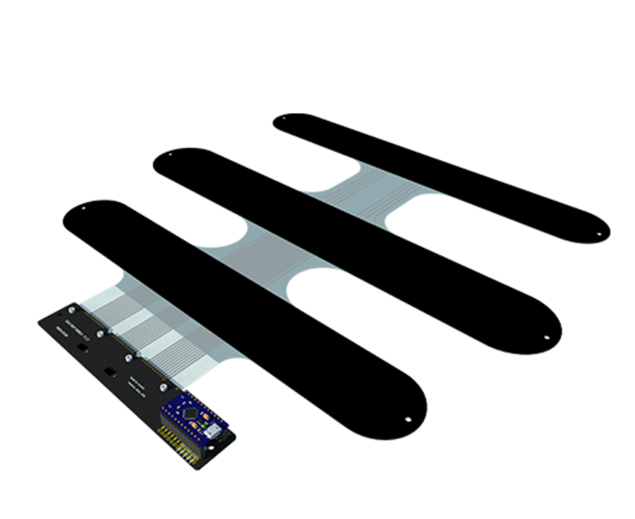
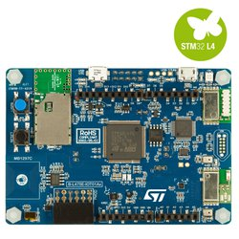
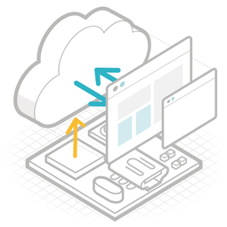
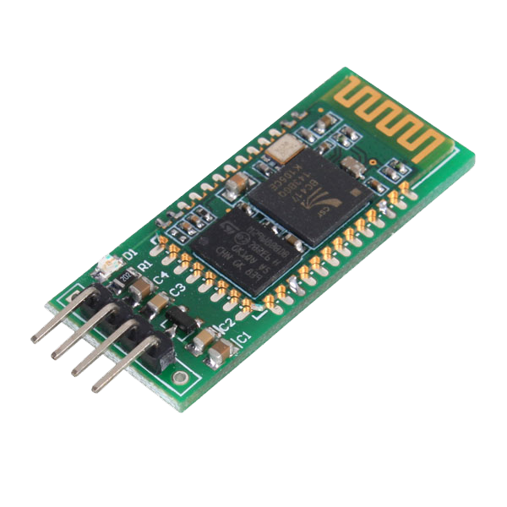
Systems configuration (early)
Boost your Big “D”
mdsx-16-5610
sensor shield
arduino pro micro
hc-05
구분 | 모델 | 역할 | 가격
욕창 방지 방석 | mdsx-16-5610 | 압력센서 31채널 | 69,300
 | sensor shield
 | arduino pro micro | 수집 노드
 | hc-05 | 블루투스 | 4,840
 | 방석 |  | 5,000
게이트웨이 | DICO-L475VG-IOT01A |  | -
클라우드 | arm pelion | mbed cloud | -
3rd party cloud | heroku | service cloud | -
heroku VMs |  | application
Free dynos | web | heroku-php-apache2
 | worker | python mbed-cloud/webhook.py
Add-ons | heroku postgres
 | heroku scheduler

Slide 8
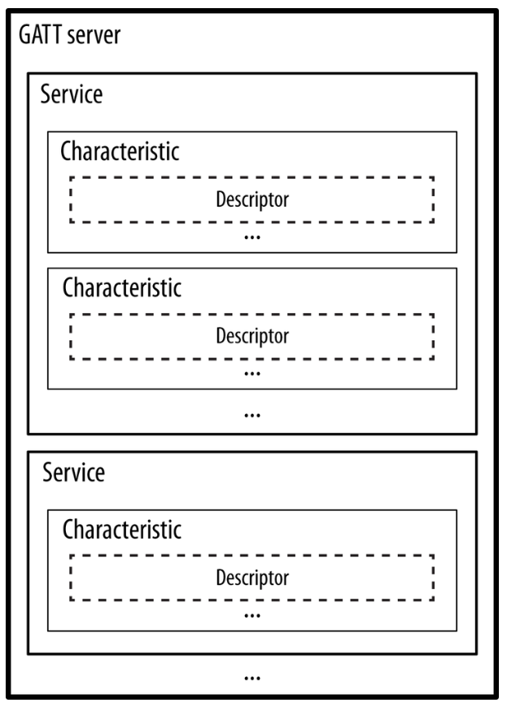
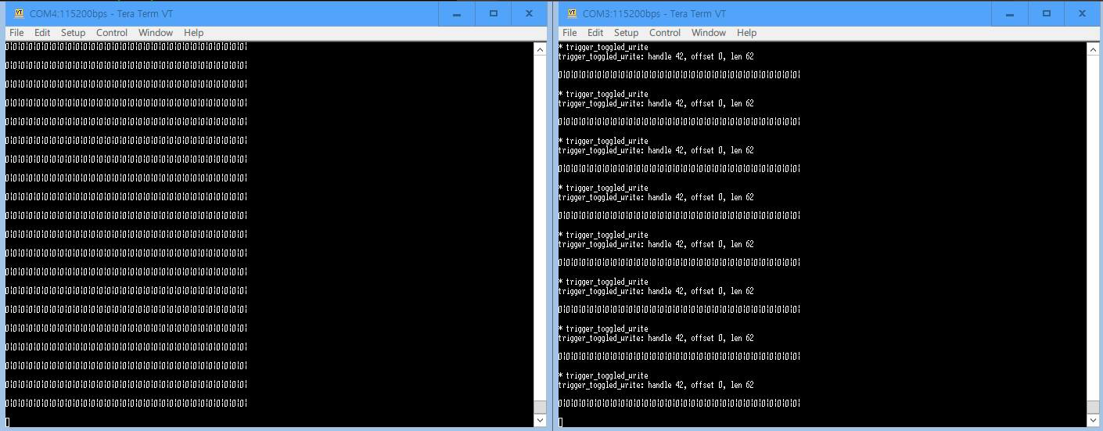
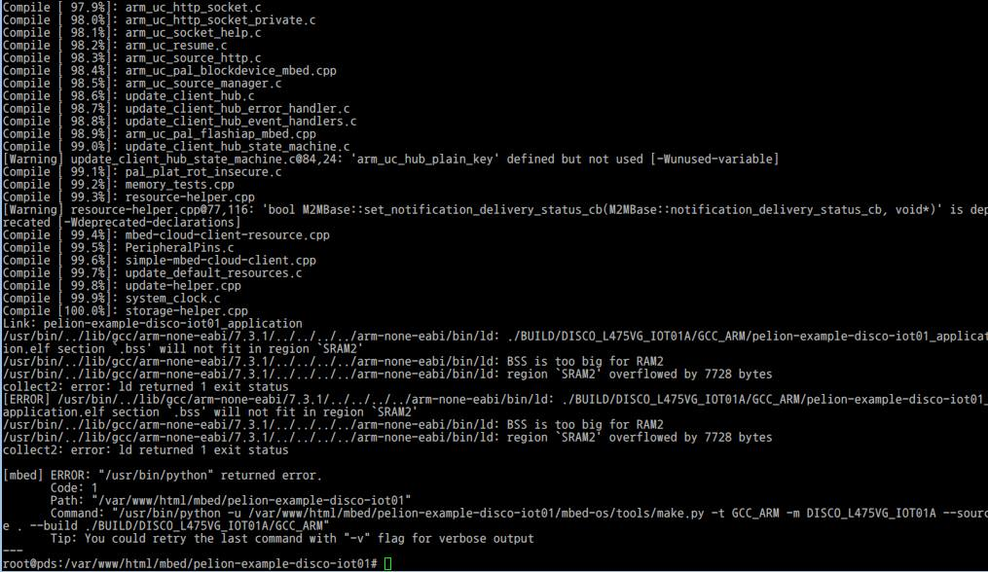
Challenges & Overcomes (1/4)
Boost your Big “D”
BLE Issue
$ mbed import http://os.mbed.com/teams/ST/code/pelion-example-disco-iot01/
$ mbed add http://os.mbed.com/users/lorevee/code/target_st_bluenrg/
BLE + Pelion + WiFi
Build Error
.. too big for RAM2
.. ‘SRAM2’ overflowed
BLE/GATT Server
But,…
BLE good

Slide 9
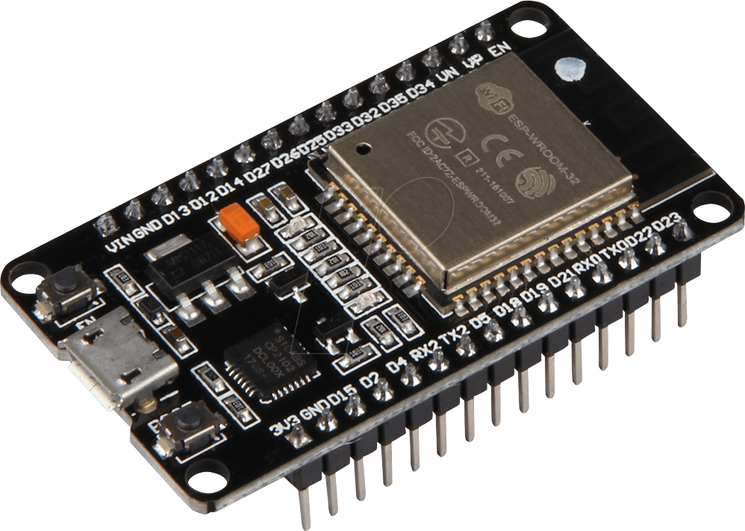
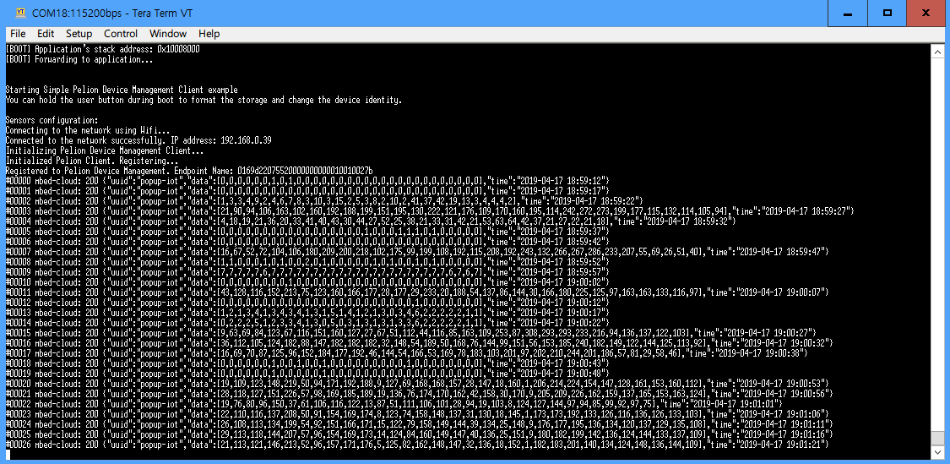
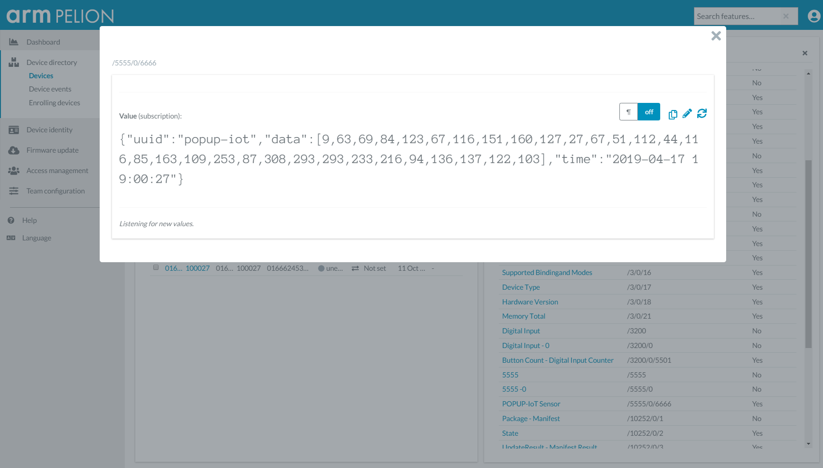
Challenges & Overcomes (2/4)
Boost your Big “D”
Arm pelion resource management
31 sensors (5500/0/1… 31), too many resource = complexity ↑
Using only “One Resource URI” w/ json format
publish
json
subscribe

Slide 10
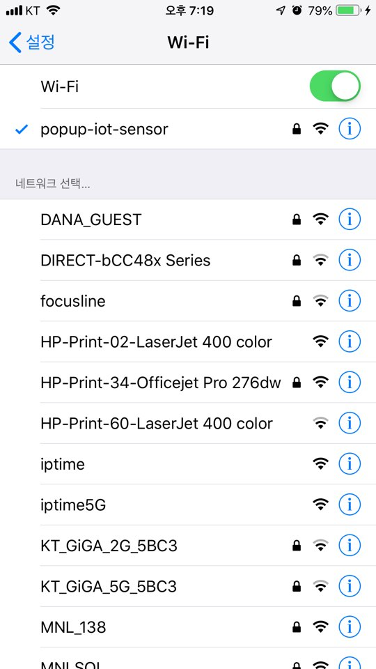
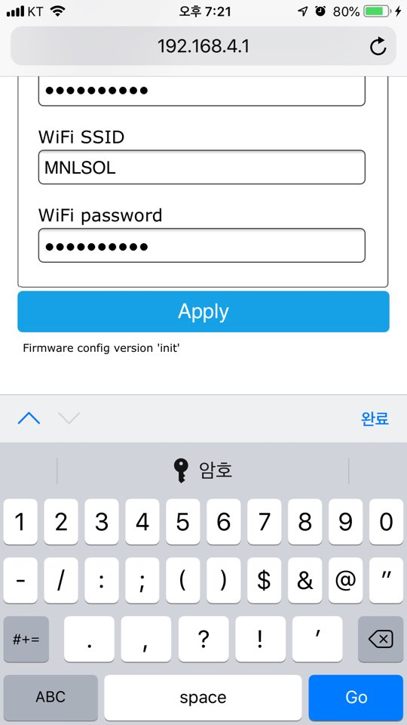
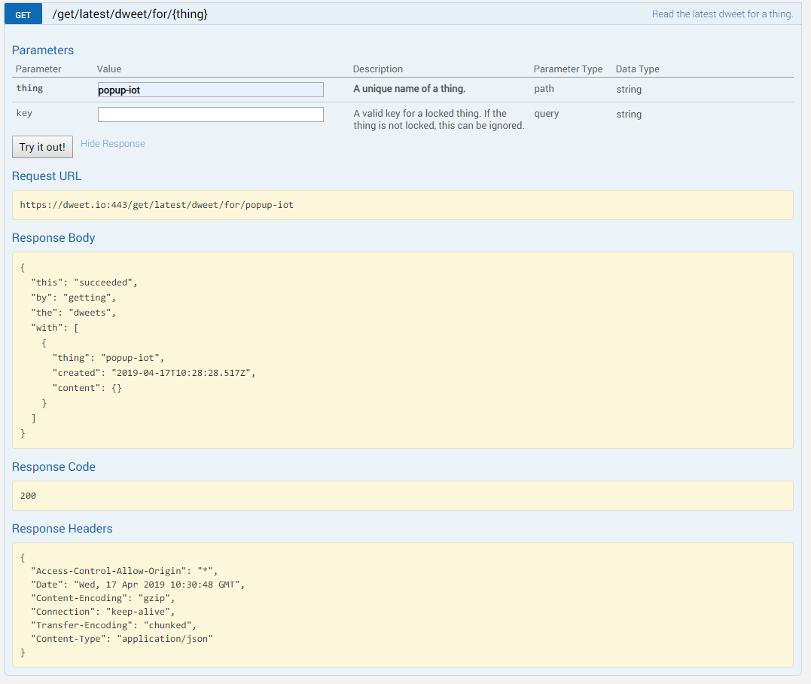
Challenges & Overcomes (3/4)
Boost your Big “D”
Service discovery
softAP mode (node) & WiFi connection
Using mediation server (dweet.io | 3rd party server)
POST https://dweet.io:443/dweet/for/{popup-iot} (application/json)
GET https://dweet.io:443/get/latest/dweet/for/{popup-iot}

Slide 11
Challenges & Overcomes (4/4)
Boost your Big “D”
Asynchronous mode
Using pelion webhook API
WEBHOOK registration
POST
GET
SET RESOURCES
from mbed_cloud import ConnectAPI
import time
POPUP_IOT_RESOURCE = "/5555/0/6666"
def _main():
api = ConnectAPI()
devices = api.list_connected_devices().data
api.delete_device_subscriptions(devices[0].id)
api.update_webhook("https://mbed-iot.herokuapp.com/webhook/")
time.sleep(2)
api.add_resource_subscription(devices[0].id, POPUP_IOT_RESOURCE)
t1
t2
GET
POST
SET RESOURCES
GET
SET RESOURCES

Slide 12
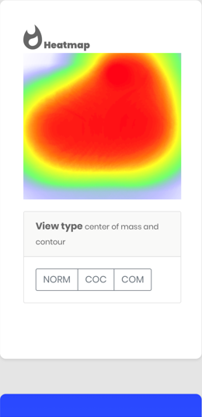
Systems configuration (final)
Boost your Big “D”
mdsx-16-5610
sensor shield
ESP32
구분 | 모델 | 역할 | 가격
욕창 방지 방석 | mdsx-16-5610 | 압력센서 31채널 | 69,300
 | sensor shield | arduino pro 전용
 | arduino pro micro | 수집 노드
 | ESP32 (or ESP12E) | 수집 노드 | 11,000
 | 방석 |  | 5,000
게이트웨이 | DICO-L475VG-IOT01A |  | -
Pub/Sub | deweet.io
클라우드 | arm pelion | mbed cloud | free
3rd party cloud | heroku | service cloud | free
heroku VMs |  | application
Free dynos | web | heroku-php-apache2
 | worker | python mbed-cloud/webhook.py
Add-ons | heroku postgres
 | heroku scheduler

Slide 13
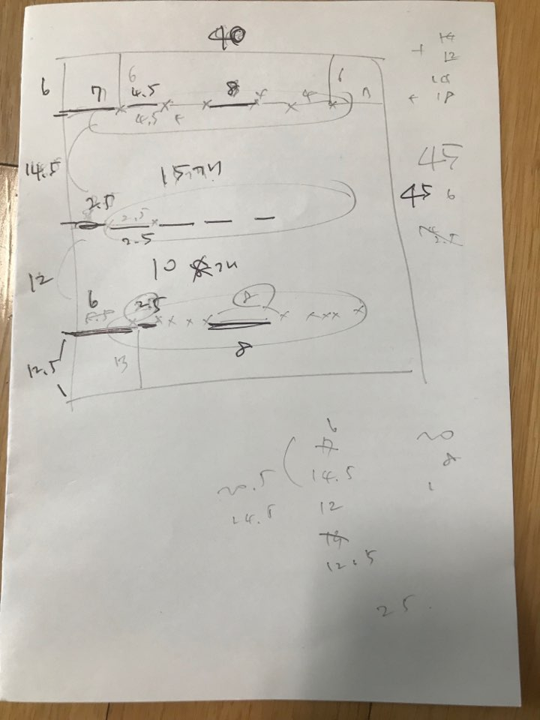
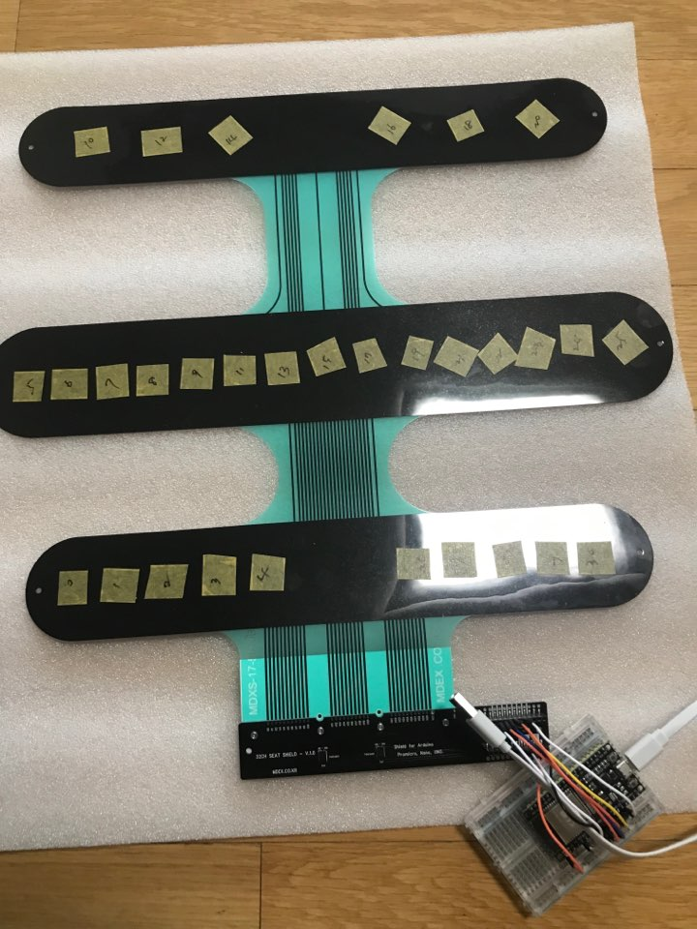
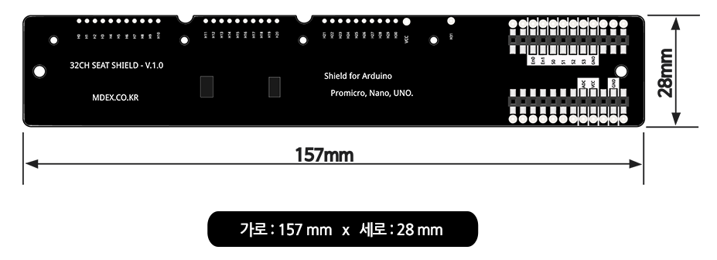
Software :: mdsx-16-5610
Boost your Big “D”
구분 | 내용
소스참고 | http://mdex-shop.com/product/detail.html?product_no=102
고려사항 | 2 x EN pin (GPIO) 4 x Digital Output pin (GPIO) 1 x Analog pin (ADC)

Slide 14
Software :: ESP32/12E (sketch)
Boost your Big “D”
Support board & mode
http/https
Pin
#define WITH_ESP12 // WITH_ESP12 | WITH_ESP32
#define WITH_MQTT 1
#define WITH_HTTP 2
#define WITH_HTTPS 3
int method = WITH_HTTPS;
#if defined(WITH_ESP32)
#include <HTTPClient.h>
#else
#include <ESP8266WiFi.h>
#include <ESP8266HTTPClient.h>
#endif
#if defined(WITH_ESP32)
int En0 = 25; // Low enabled
int En1 = 26; // Low enabled
int S0 = 27;
int S1 = 14;
int S2 = 12;
int S3 = 13;
int SP = 34;
#else
int En0 = 10; // Low enabled
int En1 = 5; // Low enabled
int S0 = 4;
int S1 = 0;
int S2 = 2;
int S3 = 14;
int SP = A0;
#endif
Additional External library
#include <IotWebConf.h> // softAP
#include <ArduinoJson.h> // JSON
#include <PubSubClient.h> // MQTT
const size_t capacity = JSON_ARRAY_SIZE(31) + JSON_OBJECT_SIZE(2) + 30;
StaticJsonDocument<capacity> doc;
doc["uuid"] = dev;
JsonArray data = doc.createNestedArray("data");
for(int channel=0; channel< MAXCH; channel++) {
for(int i=0; i<6; i++) {
digitalWrite(controlPin[i], muxChannel[channel][i]);
}
int val = (int)analogRead(SP);
data.add((int)(method == WITH_MQTT)? val/10:val );
//data.add((int)analogRead(SP));
}
serializeJson(doc, buf, len);
json example

Slide 15
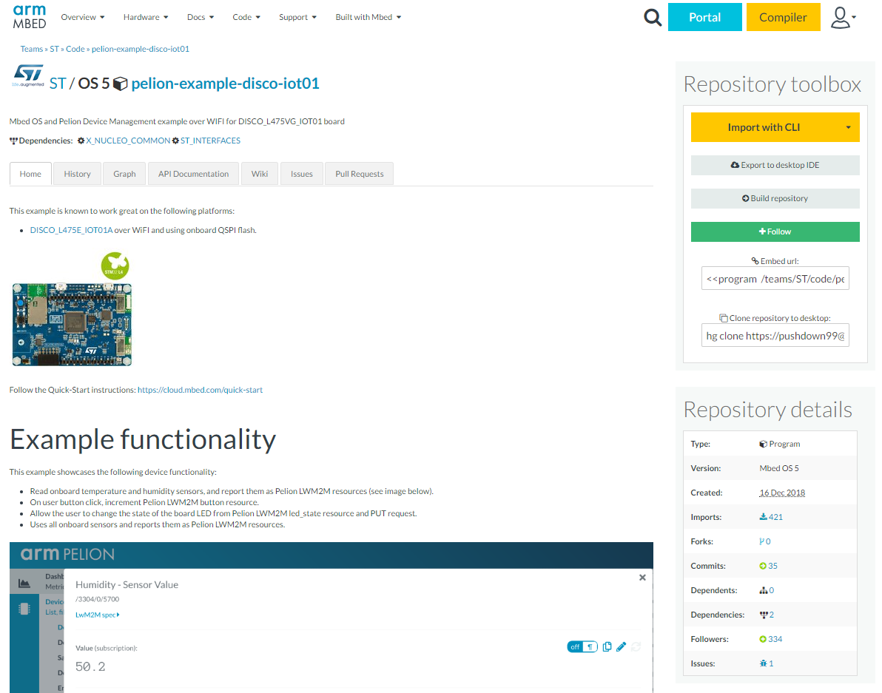
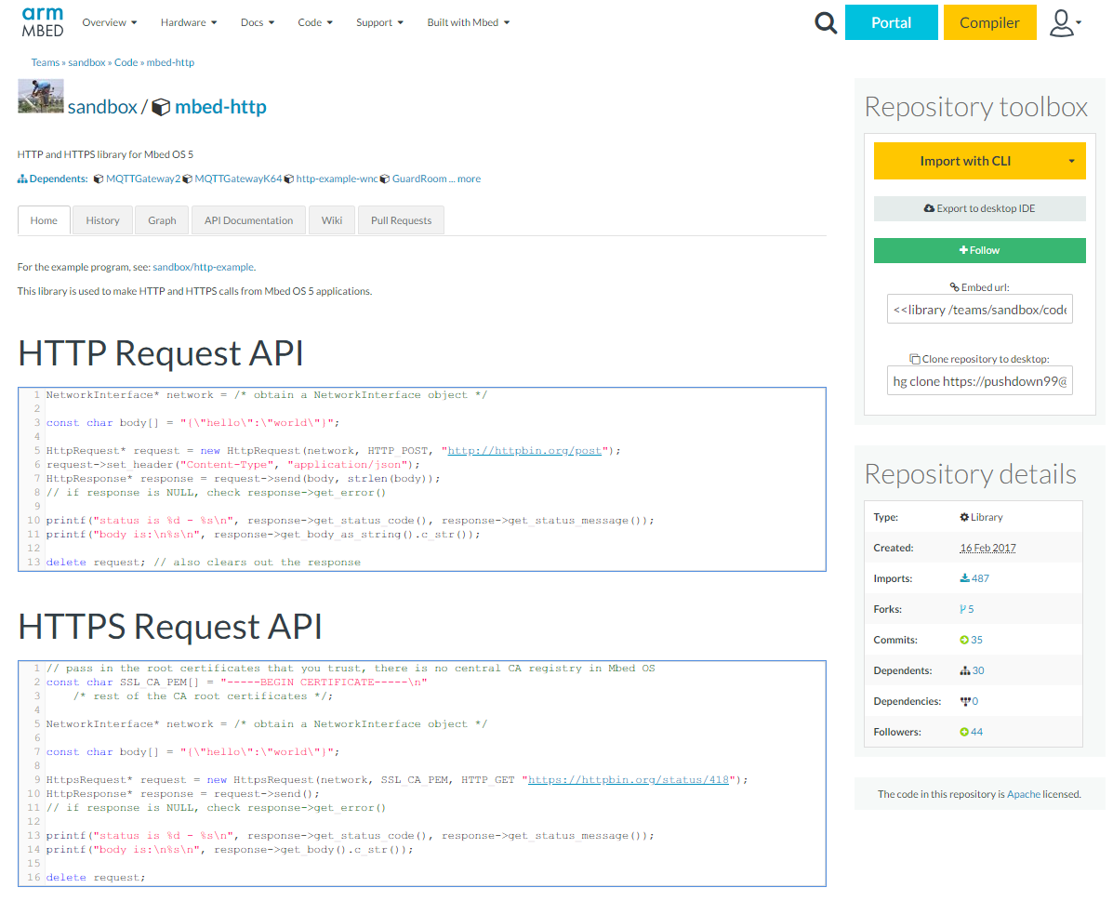
Software :: mbed
Boost your Big “D”
Using sample code & libraries
$ mbed import http://os.mbed.com/teams/ST/code/pelion-example-disco-iot01/
$ mbed add http://os.mbed.com/teams/sandbox/code/mbed-http/

Slide 16
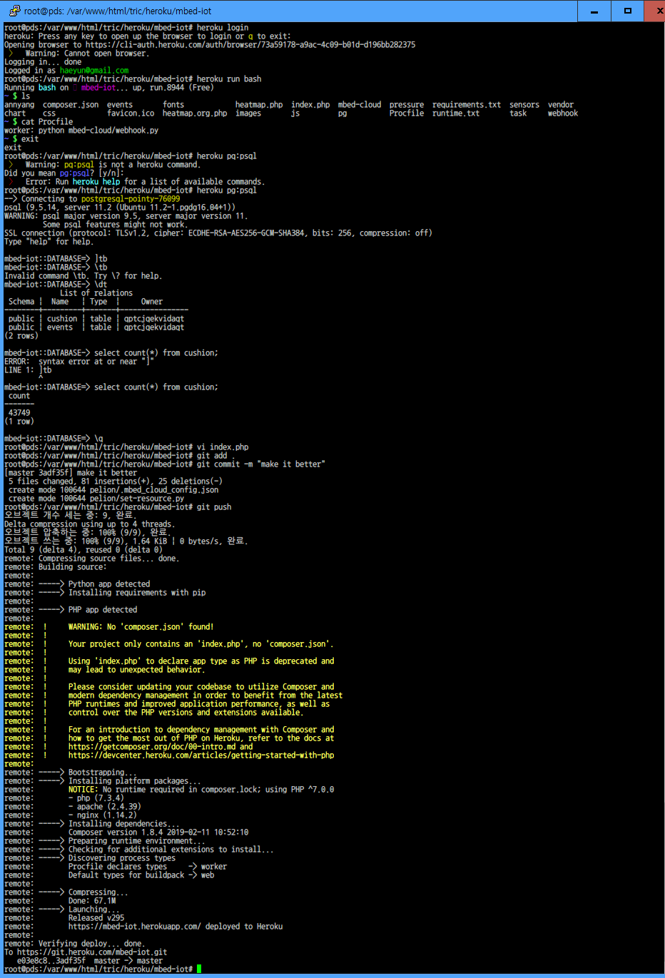
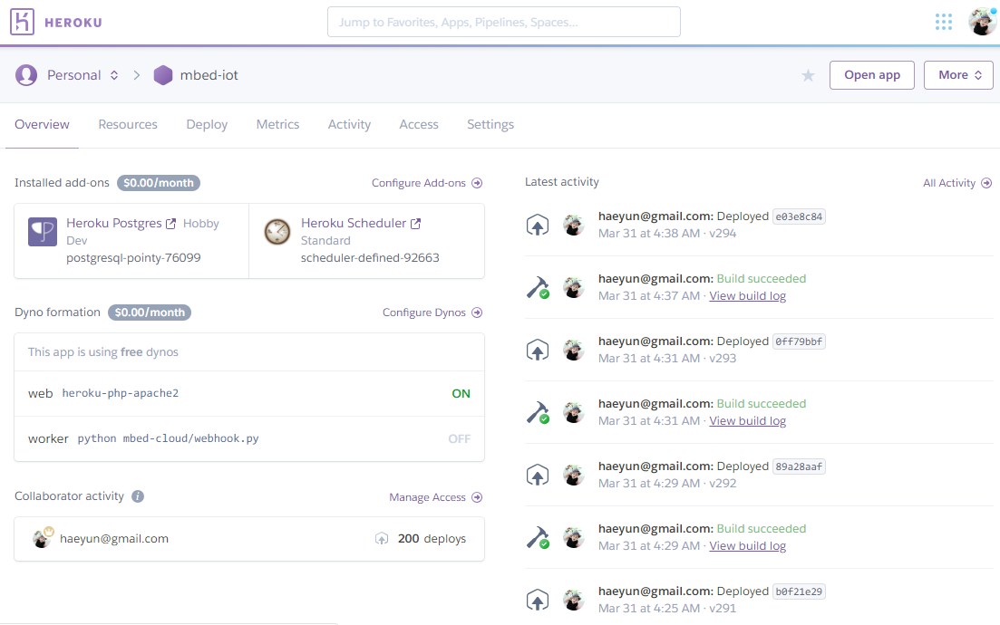
Software :: heroku
Boost your Big “D”
heroku
- 1,000 시간/월 무료사용 가능 (카드등록시)
command line interface ($ heroku)
다양한 개발환경 및 플랫폼 지원 (add-ons)
- git 배포 및 형상관리 지원

Slide 17
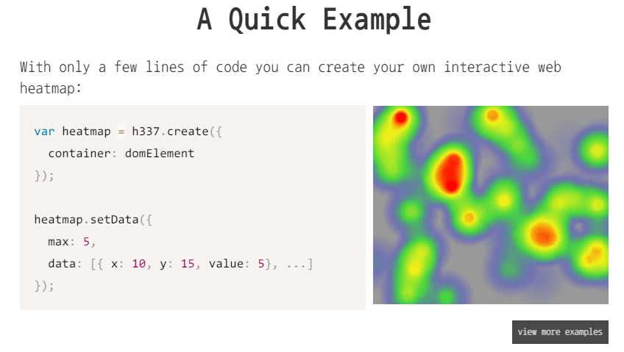
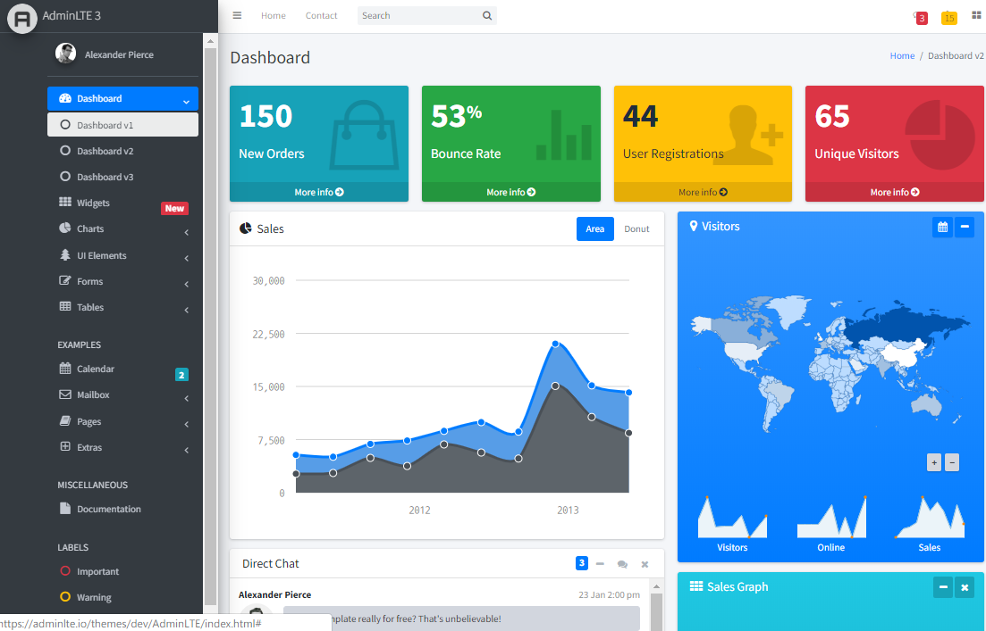
Software :: References
Boost your Big “D”
heatmap.js (javascript)
adminLTE (PHP/bootstrap/jquery)

Slide 18
Applications
Boost your Big “D”
중환자 간병활동에 활용
치매환자 또는 거동불편환자의 관리
초.중.고등학교 학생들의 자세교정
독거노인의 생활반응 감지(고독사) 및 관리

Slide 19
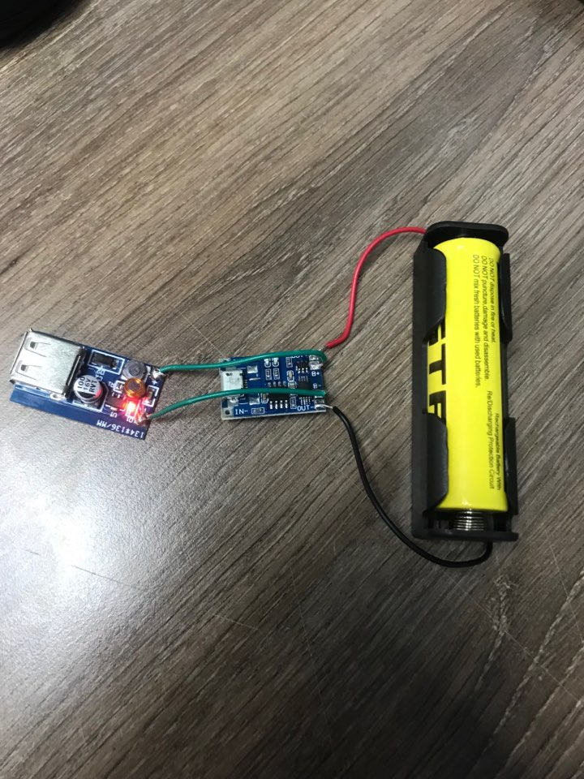
Doing & To do
Boost your Big “D”
Doing simplify
- From sensor to cloud (pub/subs model)
To do
battery charger
case
pcb
and so on …
https
mqtt
구분 | 모델 | 가격
충전 모듈 | TP4056 1A | -
USB 출력 | USB output DC-DC boost | -
2차 전지 | 18650 (Li-ion | LiPo) | -

Slide 20
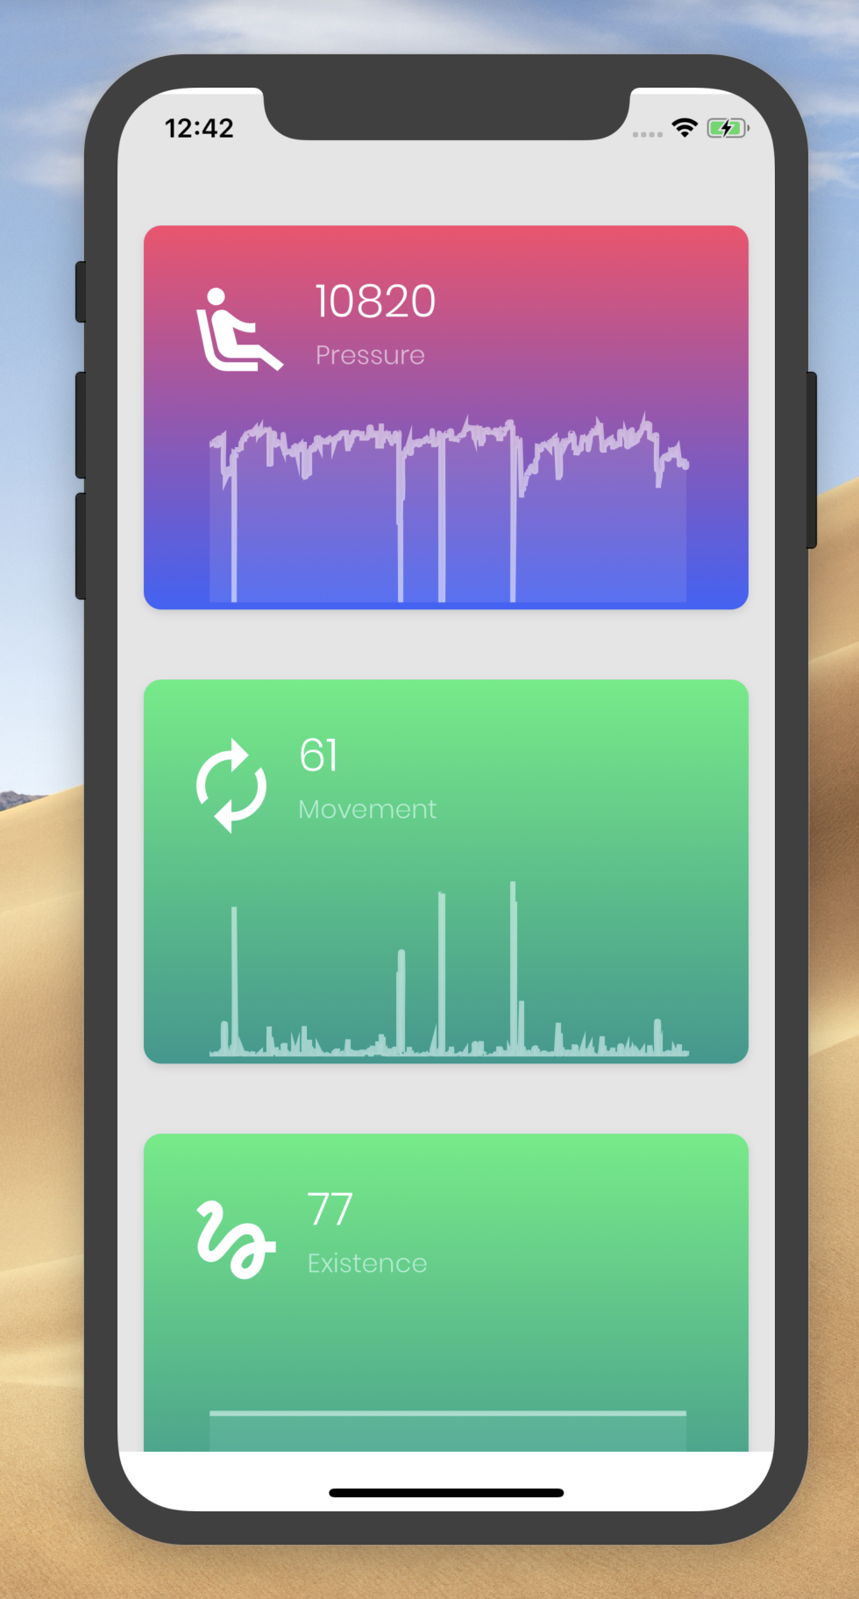
Demonstration
Boost your Big “D”

Slide 21
Thank You

